Slide 1
学业导航
2020/07/22 周三 上午9:30-11:00
腾讯会议 ID：569 075 541
扫描二维码查看课程网站和网课教室

Slide 2
概念
什么是休息和调节？
每天工作十小时
资源（目标，方法）
方向比努力更重要
Notes:
工作学习以后需要的不是休息，而是调整
调整不一定是睡觉，可以是做别的事情。打篮球，做家务，逛街，学英语，学电脑，看书
每天工作十小时，是人生进入新阶段的开始
学会利用资源

Slide 3
10-20%
50%

Slide 4
学业导航课程
课程目标：通过对目标的分析，和计划的制定，对自我的目标与挑战有更加清晰的定位
课程时长：4个课时
课程收获
更清晰的目标
学会使用PPT汇报
课程对象：谦谦 小逸

Slide 5
课程计划
1 学业规划介绍
作业：仿照模板创作一份
2 具体分析
作业： 完善
3 单独讨论
4 PPT汇报成果

Slide 6
探讨
什么是学习计划？

Slide 7
学习计划
初中
复读
高一
每天工作十小时
Notes:
高一：顶级学校，更好的综合素质。但是不懂得判断和分析，没有基本常识。不知道打破常规。
每天工作十小时：那我到底应该做什么？

Slide 8
学业规划结构组成
自我分析
大学分析
计划实施
评估调整

Slide 9
自我分析
兴趣
能力培养
个人特质
价值观
胜任能力：优势、劣势

Slide 10
大学分析
大学分类和分级
高中分类
高中与大学之间的对应关系
Notes:
什么样的高中能考上什么样的大学

Slide 11
大学分类
高考分数线：一本、二本、三本、高职院校
学科专业：综合类、文理类、理科类、文科类、理学类、工学类、农学类、医学类、法学类、文学类、管理类、体育类、艺术类等13类
Notes:
大学具体分类
https://wenku.baidu.com/view/fe8255d1b9f3f90f76c61b83.html

Slide 12
分类依据：资源与环境，第一与第二的差别
Notes:
第一与第二的差别是巨大的。
对于很多一次性的资源，首选都是第一

Slide 13
高中分类（湖南）
长沙四大名校
邵东一中
邵东三中
十中，四中，创新，振华

Slide 14
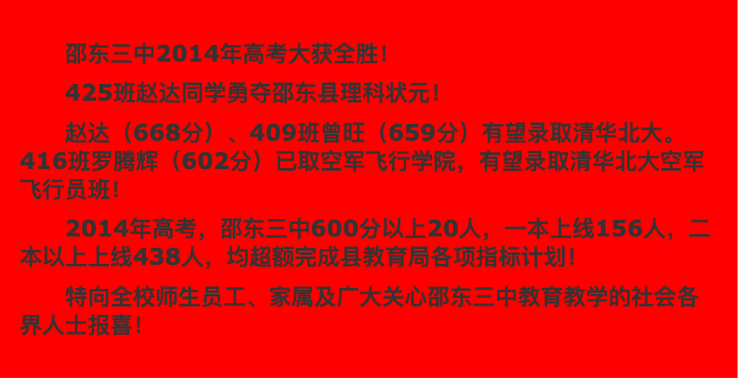
高中分类（湖南）
Notes:
http://www.sd3z.com/html/201406/744.html

Slide 15
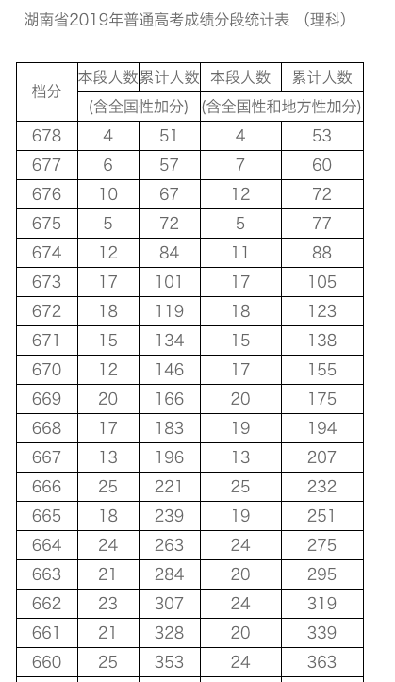
高中-大学
湖南
省排名

Slide 16
高中-大学
邵东一中

Slide 17
高中-大学 什么样的校排名和班级排名能上这样的学校？ 一中-三中
浙江大学
中南大学
湘潭大学
邵阳学院

Slide 18
初中-高中 什么样的校排名和班级排名能进一中和三中 拔尖考试呢？
一中
三中

Slide 19
目标
排名
学校
班级

Slide 20
学业规划结构组成
自我分析
大学分析
计划实施
评估调整

Slide 21
计划实施
长期目标（5-10年）
中期目标（2年）
短期目标
学期
一个月
一周

Slide 22
计划实施
短期目标
学期
一个月
一周
具体
科目
时间段

Slide 23
评估调整

Slide 24
学业规划结构组成
自我分析
大学分析
计划实施
评估调整

Slide 25
作业
完成学业规划报告以及相关数据收集，可以团队合作
制作PPT

